Slide 2
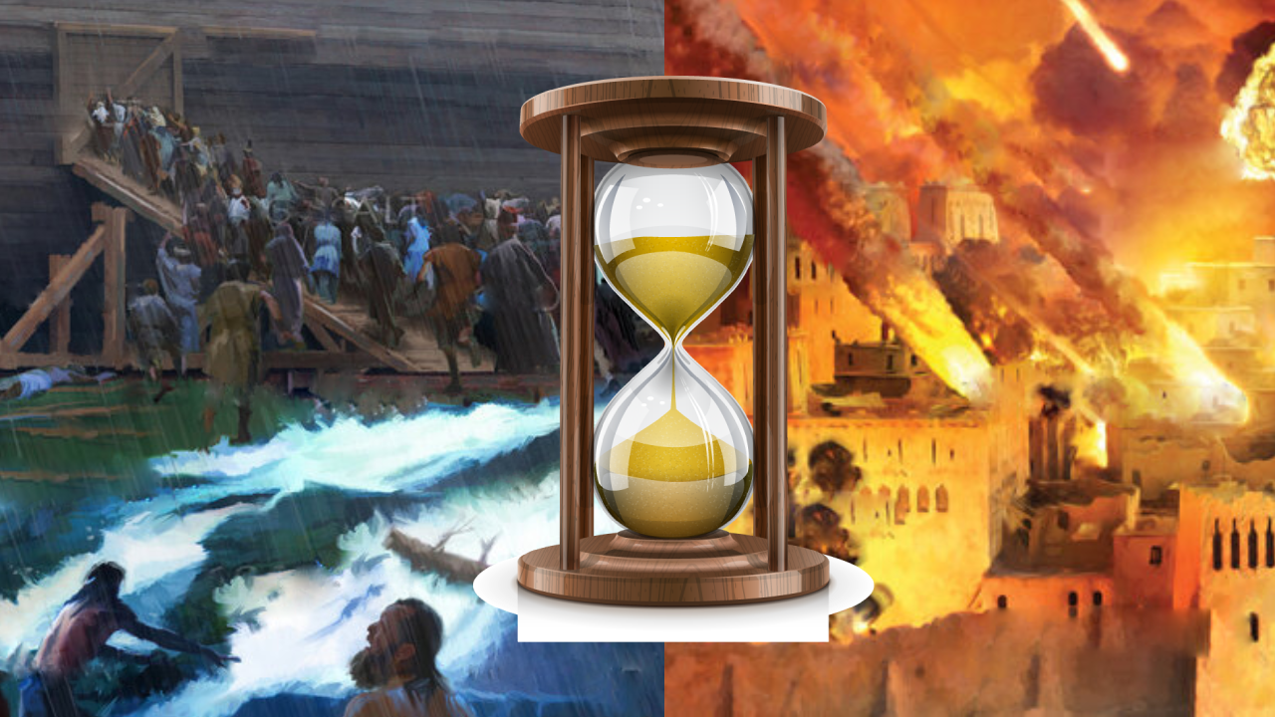
Para Memorizar
«Estas cosas les sucedieron por ejemplo, y fueron escritas para advertirnos a nosotros, a los que han llegado al fin del tiempo. Así, el que piensa estar firme, mire que no caiga»
(1 Cor. 10: 11, 12).

Slide 3
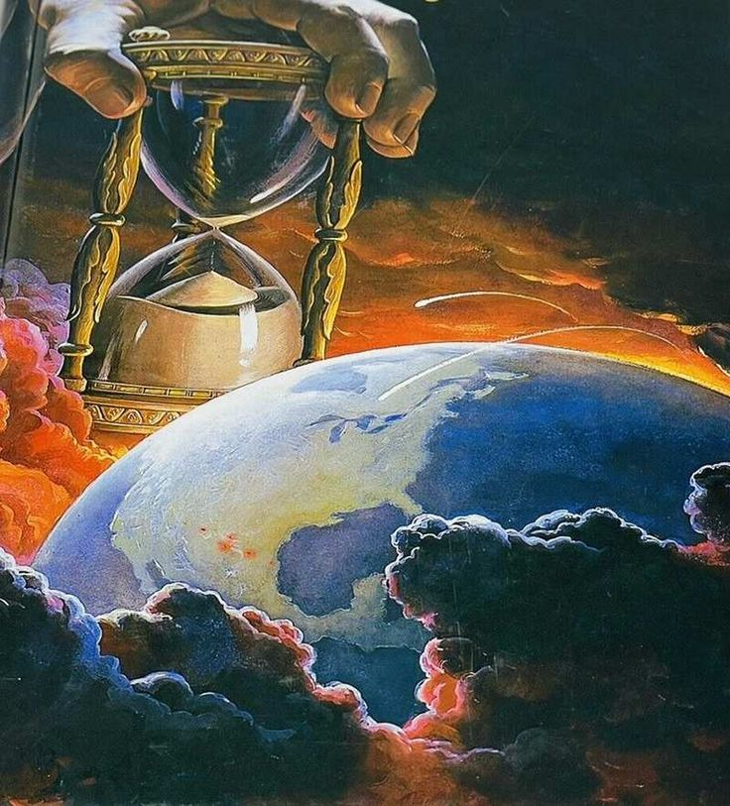
Enfoque del Estudio
Texto clave: 1 Corintios 10: 11, 12. Para el estudio de esta semana: Génesis 1; Apocalipses 21-22; Mateo 24: 27; Daniel 1: 18; Daniel 12: 13. Hoy estudiaremos tres temas escatológicos de la historia bíblica: 1) El diluvio; 2) Sodoma y Gomorra y; 3) Advertencias para el final del tiempo.
La bendita esperanza de la humanidad que se concretará en los últimos días de la historia humana no solo fue anunciada en las profecías referidas explícitamente al fin, sino que también Dios dejó indicios escatológicos en otras porciones de las Escrituras. Esto destaca un principio importante, a saber: que la historia humana contenida en las Sagradas Páginas no es simplemente información edificante acerca de lo ocurrido en el pasado lejano y útil para que «el hombre de Dios sea perfecto, cabalmente instruido para toda buena obra» (2 Tim. 3: 17). Puesto que la intención de Dios para la humanidad era esencialmente la eternidad, podemos esperar que el mensaje de la eternidad futura también esté contenido en los relatos bíblicos. .
El autor inspirado del libro de Eclesiastés captó esta verdad al afirmar que Dios «hizo todo hermoso a su tiempo; también puso el anhelo de eternidad en el corazón del hombre, aunque él no alcanza a entender la obra de Dios desde el principio hasta el fin» (Ecl. 3: 11). En diversas ocasiones, Jesús habló acerca del fin de nuestro mundo. Al hablar de este tema, puso como ejemplo los momentos en los que Dios tuvo que destruir al mundo antediluviano, y a las ciudades de Sodoma, Gomorra, Adma y Zeboim.

Slide 4
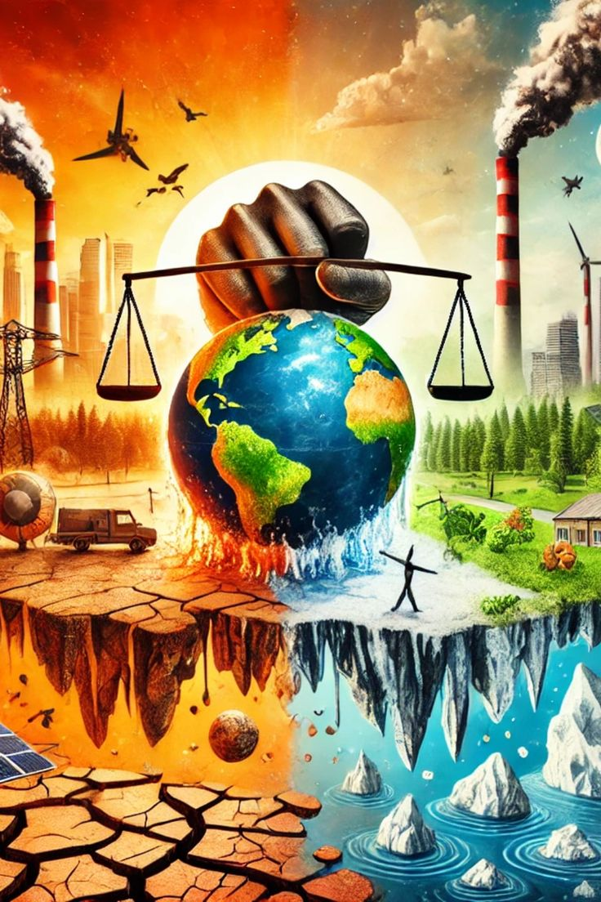
Sábado
Introducción a la Lección
S
i la Biblia fue inspirada por un Dios omnisciente, un Dios que conoce el fin desde el principio, tendrías que creer que Él entendió cómo se verían las historias de la Biblia para las últimas generaciones que vivan en el planeta Tierra. Las generaciones posmodernas y seculares no tomaron a Dios por sorpresa, y Él habría sabido, muy bien, cómo caracterizarían historias tales como la destrucción de Sodoma y Gomorra o el Diluvio. "¿Qué clase de Dios simplemente aniquila a la gente cuando no se sale con la suya?", muchos exigen saber.
El problema con tales preguntas es que son una excusa; Aquellos que preguntan rara vez demuestran voluntad de profundizar en la historia. Declaran que Dios es injusto y arbitrario, de la misma manera que lo hicieron los ángeles caídos, y su interés en el tema termina ahí. Por la forma en que hablan de ello, Dios (si es que existe) debe haberlo arruinado mucho cuando se trataba de registrar tales historias.
«Si los santos del Antiguo Testamento debían ser luces brillantes y resplandecientes para el mundo, nosotros estamos obligados a brillar más que ellos, porque tenemos toda la luz que ellos tenían destellando en nuestro camino desde el pasado profético, y la luz adicional que nos ha sobrevenido en la vida de Cristo. Las profecías más completas revelan al verdadero Jehová a aquellos sobre quienes ha llegado el fin del mundo. Dios tiene una luz especial en esta era del mundo, un mensaje especial que dar en la proclamación del mensaje del tercer ángel: los mandamientos de Dios y el testimonio de Jesucristo» Present Truth, 4 de noviembre, 1 886, «Ye are the Light of the World», párr. 8).

Slide 5
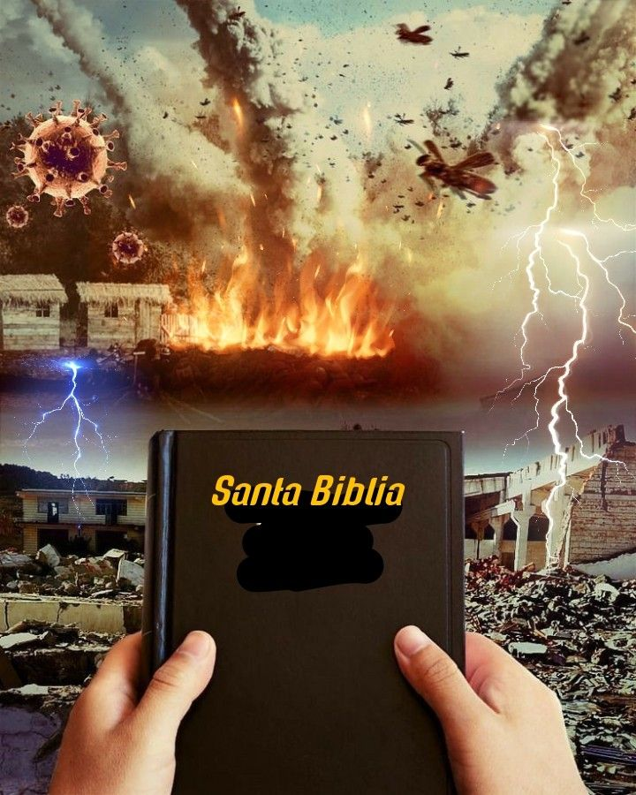
Domingo
LA IRA DEL CORDERO
«Mas como en los días de Noé, así será la venida del Hijo del Hombre.» (Mateo 24: 37.
Lee Mateo 24:36 al 44. ¿Qué lecciones deberíamos extraer de la historia de Noé, según Jesús?
R. Que así como el diluvio no fue una sorpresas por falta de información, la segunda vanida también no debe ser un sorpresa por falta de información.. Con noe se predico 120 años nosotros llevamos 2 mil años predicando la segunda venida. Aprendamos de esa lección del diluvio y no seas sorpendido.
Pablo nos recuerda que estos relatos se han conservado para que podamos aprender de ellos. Son una llamada a estudiar la historia más profundamente: "Y todas estas cosas les sucedieron como ejemplo, y fueron escritas para nuestra amonestación, a quienes han llegado los fines de los siglos. Por tanto, el que piensa que está firme, mire que no caiga" (1 Corintios 10:11, 12). Dios podría haber dejado pasar estos incidentes sin mencionarlos, sabiendo que solo sobrevivirían como historias antiguas que perderían su impacto con el tiempo. Pero no lo hizo. Dios no tiene miedo de que examinemos Sus tratos con la raza humana, especialmente (como señala Pablo) como el pueblo "sobre quien ha llegado el fin de los siglos". Si buscamos la historia con un corazón abierto y honesto, haremos un descubrimiento importante: estos no son los capítulos más oscuros de La palabra de Dios historia, pero nuestro.
«Dios no condenó a los antediluvianos porque comían y bebían; les había dado los frutos de la tierra en gran abundancia para satisfacer sus necesidades materiales. Su pecado consistió en que tomaron estas dádivas sin ninguna gratitud hacia el Dador, y se rebajaron entregándose desenfrenadamente a la glotonería» (Historia de los patriarcas y profetas, p. 90).
Reflexionemos: En el caso de quienes mueran antes del regreso de Cristo, la Segunda Venida (o la tercera, si mueren sin aceptar a Jesús como su Salvador) ocurrirá apenas un instante después de haber cerrado sus ojos. Por otra parte, la vida transcurre muy velozmente. ¿Cómo pueden ayudarnos esas realidades a afrontar la “demora”?

Slide 6
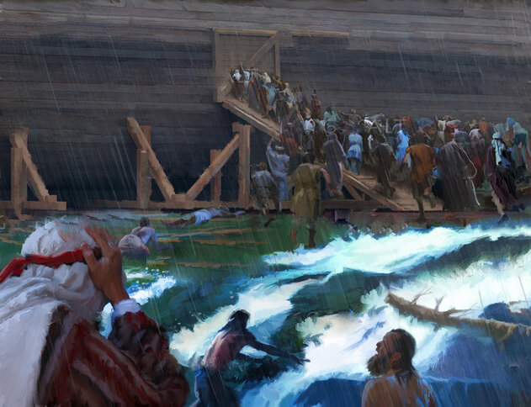
Lunes
LA EVANGELIZACIÓN DE NOÉ
«Por la fe Noé, cuando fue advertido por Dios acerca de cosas que aún no se veían, con temor preparó el arca en que su casa se salvase; y por esa fe condenó al mundo, y fue hecho heredero de la justicia que viene por la fe» (Hebreos 11: 7)
Jesús dijo, en Mateo 24:37 al 39, que la situación mundial se parecería a la de “los días de Noé”. Compara este pasaje con Génesis 6:1 al 8. ¿Cuáles fueron las condiciones morales que condujeron al Diluvio? ¿Qué paralelismos existen entre la época de Noé y la nuestra?
R. La maldad de los hombres antes del diluvio era mayúscula al grado de que Dios se arrepiente de haber creado al hombre. En la actualidad la maldad del hombre esta igual o peor y Dios tomara medidas para raer de raíz el pecado.
Así que sí, se avecina un juicio, y para aquellos que eligen permanecer desafiantemente fuera de la gracia de Dios, habrá un precio que pagar por su rebelión. Un Dios bueno y amoroso no puede permitir que una parte de Su universo creado viva imprudentemente y protegerlos de las consecuencias si Él ha de continuar ser Dios a los demás. Declaró desde el principio que: muerte sería el resultado de separarnos de la única Fuente de vida en el universo, y simplemente dejar pasar la maldad pondría en tela de juicio Su carácter perfecto.
«Del mismo modo en que Noé advirtió al mundo, el pueblo de Dios de hoy debe advertir al mundo. Por su fe y sus obras deben condenar al mundo. Tendrán la misma resistencia perversa que Noé encontró en su día. Pero no deben desfallecer ni desanimarse. Dios llama a hombres que actuarán con prudencia y contenderán ardientemente por la fe que ha sido una vez dada a los santos» (Carta 59, 1901, párr. 28-31).
Reflexionemos: ¿Cómo podemos aprender a no desanimarnos si nuestros esfuerzos personales de evangelización no parecen dar mucho fruto por el momento? ¿Por qué debemos seguir esforzándonos? (Ver Juan 4:35-37).

Slide 7
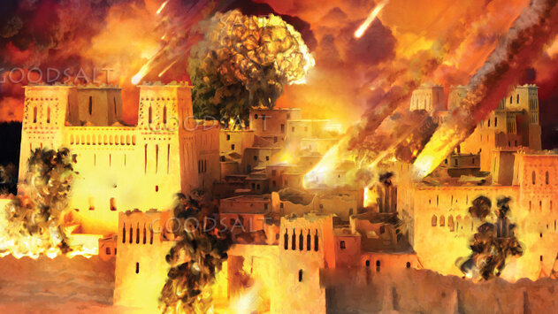
Martes
LA HISTORIA DE SODOMA Y GOMORRA
«como Sodoma y Gomorra y las ciudades vecinas, las cuales de la misma manera que aquellos, habiendo fornicado e ido en pos de vicios contra naturaleza, fueron puestas por ejemplo, sufriendo el castigo del fuego eterno.» (Judas 1: 7).”
Lee 2 Pedro 2:4 al 11, Judas 5 al 8 y Ezequiel 16:46 al 50, y pon atención a todos los detalles. ¿Cuáles fueron las condiciones morales que desembocaron en la destrucción de estas ciudades y qué paralelismos existen con la condición actual del mundo?
R. Los pecados atroces que había en –Sodoma y Gomorra, son parecidos a los pecados atroces que actualmente comete la humanidad. Pero también la espiritualidad de la humanidad esta por los suelos como estaba el pueblo de Israel en su época.
La respuesta de Abraham a la intención de Dios pone de manifiesto la responsabilidad que siente por su generación, por lo que merece nuestra atención. Como tal, su respuesta debería inspirar y alimentar en nosotros una disposición similar en favor de los demás. Nótese que Abraham no huye a un lugar lejano cuando conoce la intención de Dios de juzgar a Sodoma. Abraham está bien informado de la situación en Sodoma y Gomorra, donde residen algunos de sus parientes. La clara percepción que Abraham tenía de la situación de sus familiares no motivó un juicio de parte de él contra ellos, sino que su amor por ellos lo movió a interceder en su favor ante Dios y refleja la propia misericordia divina al presentar respetuosamente su objeción ante el veredicto del Señor, suplicando al Juez de toda carne su perdón.
«El amor hacia las almas a punto de perecer inspiraba las oraciones de Abraham. Aunque detestaba los pecados de aquella ciudad corrompida, deseaba que los pecadores pudieran salvarse. Su profundo interés por Sodoma demuestra la ansiedad que debemos experimentar por los impíos. Debemos sentir odio hacia el pecado, y compasión y amor hacia el picador… El espíritu de Abraham fue el espíritu de Cristo. El mismo Hijo de Dios es el gran intercesor en favor del pecador. El que pagó el precio de su redención conoce el valor del alma humana(Historia de los patriarcas y profetas, p. 135).
Reflexionemos: Como Abraham estamos sintiendo misericordia por esas almas pecadoras yque rechazan a Dios y su plan de salvación, o simplemente no te interese hacer por ellas.

Slide 8
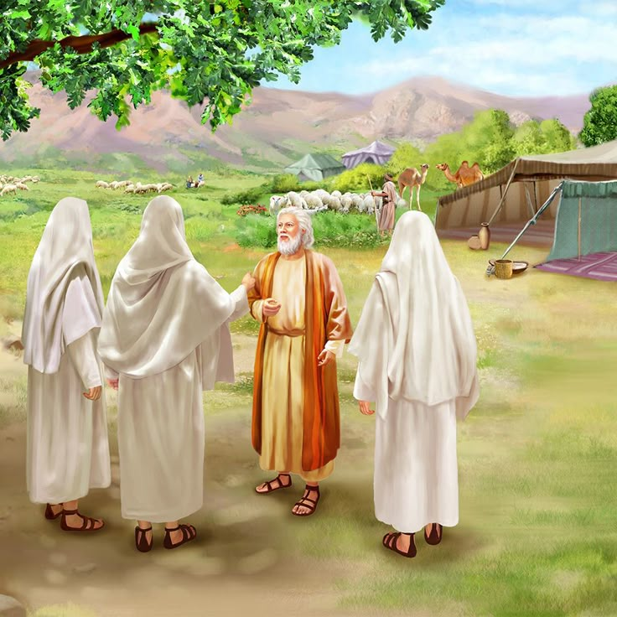
Miércoles
EL JUEZ DE TODA LA TIERRA
«descenderé ahora, y veré si han consumado su obra según el clamor que ha venido hasta mí; y si no, lo sabré.» (Génesis 18: 21).
Lee Génesis 18:17 al 32. ¿Qué enseñan estos versículos acerca del carácter de Dios y de cómo piensa hacer frente al mal existente en nuestro planeta?
R. No muestra que Dios ama al pecador pero aborrece el pecado, y el no emite juicio sin antes investigar y dar posibles soluciones al pecador para su arrepentimiento el a hecho todo para salvarnos, pero el pecado debe ser destruido.
Cuando Abraham se entera del destino de las ciudades, comienza a cuestionar la decisión de Dios (Génesis 18:16–33). "¿Y si quedan cincuenta justos?", pregunta. —¿Cuarenta y cinco? Ustedes conocen la historia; Abraham llega hasta Diez gente, y Dios le asegura que si hay Fueron Quedaban diez justos, y no destruiría las ciudades. Pero no los hay. Los ciudadanos de esas ciudades han pasado un punto de no retorno, y permitirles continuar significaría que Dios estaba dando licencia para el dolor y el sufrimiento sin esperanza, del tipo que no tiene esperanza en el futuro. más dolor y sufrimiento. En algún momento, cuando no hay esperanza de redención, Dios Sería convertirse en el autor del sufrimiento si Él permitió que continuara.
«El Señor está haciendo su obra. Todo el cielo está conmovido. El Juez de toda la tierra ha de levantarse pronto para vindicar su autoridad insultada. La señal de la liberación será puesta sobre los que guardan los mandamientos de Dios, reverencian su ley y rechazan la marca de la bestia y su imagen» (Testimonios para la Iglesia, t. 5, p. 427).
Reflexionemos: Antes de ejecutar su juicio final sobre los perdidos, el Señor nos dará mil años para entender por qué lo hará. ¿Qué nos dice esto acerca de su carácter y de cuán dispuesto está al escrutinio de sus acciones por parte de los seres creados que dependen totalmente de él para existir y que no tienen ningún derecho inherente a conocer estas cosas?

Slide 9
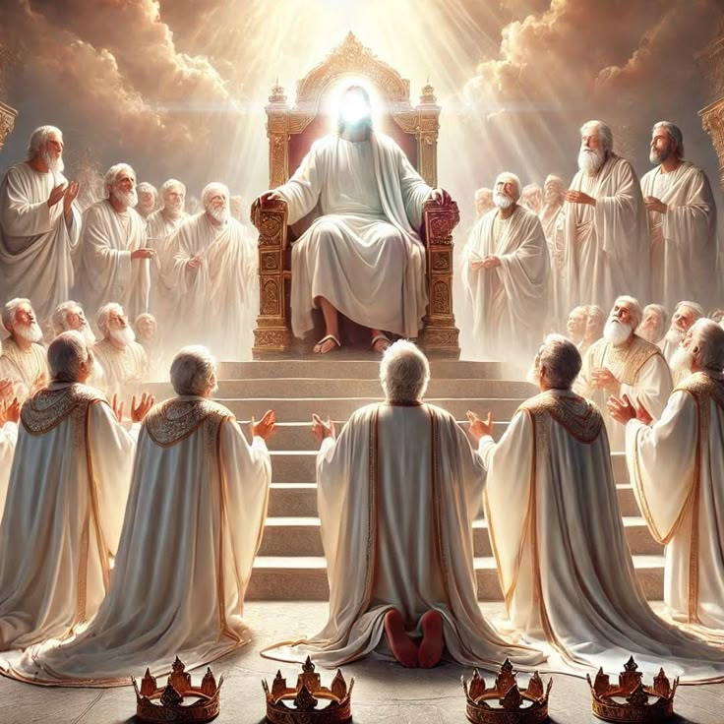
Jueves
EL JUICIO PREVIO AL ADVENIMIENTO
«Para que sea conocido en la tierra tu camino, En todas las naciones tu salvación» (Salmos 67: 2).
Lee la descripción del Juicio Investigador que se ofrece en Daniel 7:9, 10, 13, 14, 22, 26 y 27. ¿Cuál es el objetivo principal del Juicio? ¿Cuál es el veredicto emitido al final del proceso? ¿Qué nos dice esto acerca del Plan de Salvación?
R. Dar a conocer la justicia de Dios su carácter de amor. Los pecadores que no aceptaron el sacrificio expiatorio del Jesús serán condenados a la muerte eterna. Dios tiene su plan para salvar a la humanidad pero si tu no lo aceptas Dios no puede hacer nada. Pero su justicia se manifestará.
¿Qué tenemos en esta historia? Un presagio del juicio investigador, donde los libros del cielo se abren, primero para las huestes angélicas (Daniel 7:9, 10) y luego para la humanidad redimida (Apocalipsis 20:11-15). Antes de que Dios haga un movimiento, permite que Sus criaturas examinen Sus decisiones, eliminando para siempre toda duda de que Él hizo lo correcto. ¿No hará justicia el Juez de toda la tierra? Si lo piensas, esa es la pregunta subyacente en la acusación: ¡Qué clase de Dios ¿Haría eso? Para los escépticos más duros, es una excusa para no investigar más; ya han formado sus conclusiones erróneas.
«Mientras Jesús intercede por los súbditos de su gracia, Satanás los acusa ante Dios como transgresores. El gran seductor procuró arrastrarlos al escepticismo, hacerles perder la confianza en Dios, separarse de su amor y transgredir su ley. Ahora él señala la historia de sus vidas, los defectos de carácter, la falta de semejanza con Cristo, lo que deshonró a su Redentor, todos los pecados que les indujo a cometer, y a causa de estos los reclama como sus súbditos.» (El conflicto de los siglos, pp. 475, 476).
Reflexionemos: Imagina que todos tus secretos estén expuestos ante nuestro santo Dios en ocasión del Juicio. ¿Cuál es tu única esperanza en ese momento? (ver el contenido del viernes).

Slide 10
PARA ESTUDIAR Y MEDITAR
En la lección de esta semana etudiamos tres temas escatológicos de la historia bíblica: 1) El diluvio; 2) Sodoma y Gomorra y; 3) Advertencias para el final del tiempo.
Con Abraham, Sodoma y Gomorra ciertamente estaban siendo juzgadas, pero así era Dios. Esta no es la razón por la que es del todo exacto decir que el juicio se refiere principalmente a nos, porque no lo es. En la escena de la sala del trono de Apocalipsis 4 y 5, el cielo pide una persona digna, y no pueden encontrarla. Nuestro pecado, nuestra falta de idoneidad para el reino, es un dado en los atrios del cielo. Nadie realmente necesita un juicio completo en la sala del tribunal para darse cuenta de que todos estamos destituidos de la gloria de Dios; incluso los que no se arrepientan eventualmente —en la segunda resurrección— admitirán que Jesús es el legítimo Señor de la creación.
Todas las lenguas. Con el tiempo, incluso los inicuos, incluido el mismo Satanás: "Satanás ve que su rebelión voluntaria lo ha incapacitado para el cielo. Ha entrenado sus poderes para guerrear contra Dios; La pureza, la paz y la armonía del cielo serían para él la suprema tortura. Sus acusaciones contra la misericordia y la justicia de Dios ahora están silenciadas. El oprobio que se ha esforzado por lanzar sobre Jehová descansa enteramente sobre él mismo. Y ahora Satanás se inclina y confiesa la justicia de su sentencia"

